Slide 1
Predators
2012180036 이찬규
2012182001 강동훈
2012182022 오은석
지도교수 서명

Slide 2
목 차
게임 소개
-요약정보
-기획의도와 비교 분석
-게임소개
-게임 정보
맵
플레이어
-게임 시스템
졸업연구
-구현목표
-역할분담
-연구목표
-일정

Slide 3
게임 요약 정보
Title
Predators
Genre
FPS
Platform & Environment
PC(Window 10, Direct 11 이상 지원 가능)
User
최소 1:1(2인 대전) 부터 최대 2:2 (4인 대전) 까지 가능
Game play
플레이어는 세 명의 캐릭터 중 하나를 선택하여 랜덤으로 선택된 맵 에서 플레이를 한다.
특정한 위치에 생성되는 왕관을 제한시간 동안 차지를 한다.

Slide 4
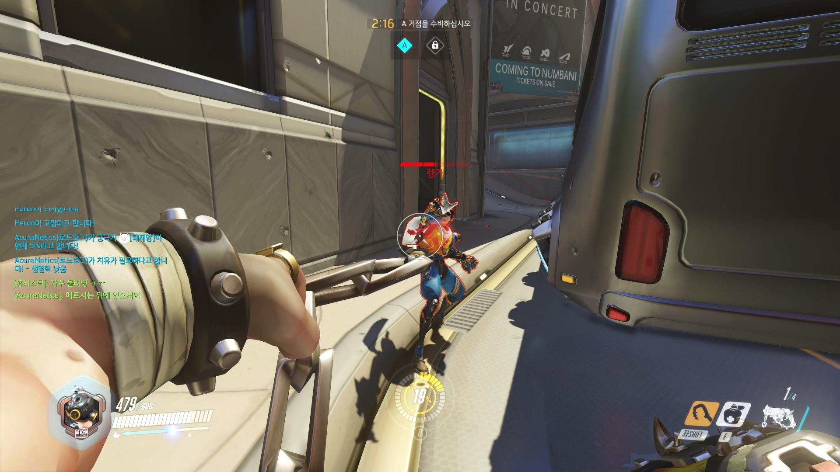
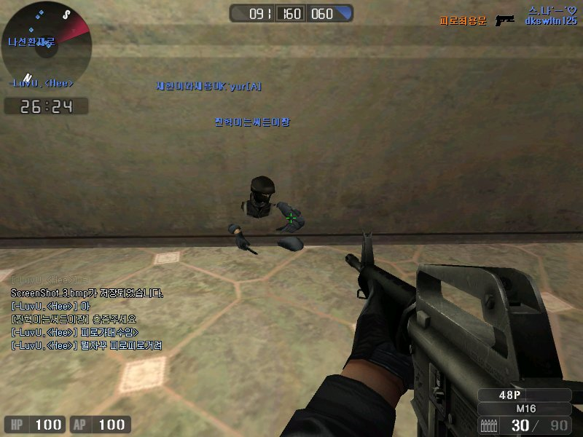
기획의도
만들어진 이후에도 계속 꾸준히 인기를 얻고 있는 FPS 장르를 Direct 11을 이용하여 제작하고자 함

Slide 5
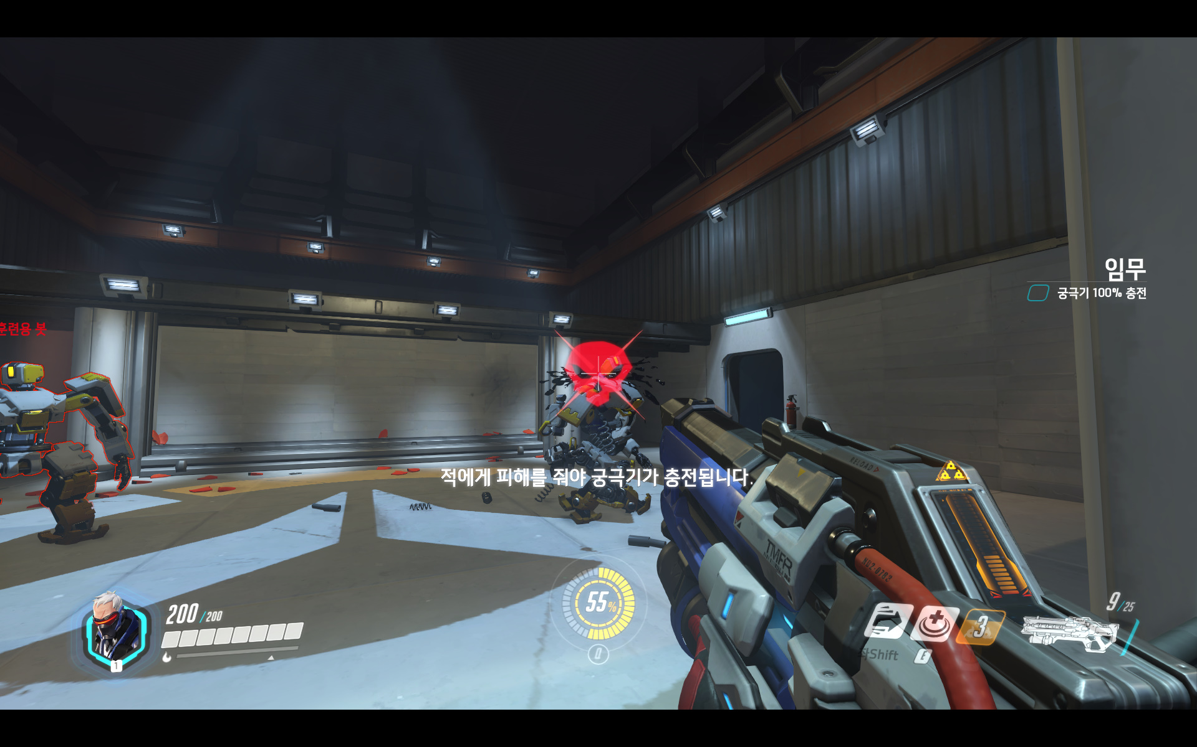
기획의도
-타 게임 과의 비교 분석
비교게임 -오버워치
오버워치 | predators
장르: FPS 주 목적: 적을 섬멸하며 주어진 시간 안에 플레이 목표 달성 특성: 캐릭터가 가지고 있는 고유한 능력을 사용한 플레이 | 장르: FPS 주 목적: 적을 섬멸하며 주어진 시간 안에 플레이 목표 달성 특성: 자신이 상징하는 곤충의 특성을 이용한 무기로 플레이

Slide 6
게임 소개
-Game Flow
캐릭터 선택
게임 플레이
Yes
게임시작
왕관 차지
Yes
No
No
No
게임 승리
제한 시간 내 왕관 유지
Yes
게임 종료

Slide 7
게임 소개 및 특징
맵
크기 : 150 x 150 (단위 : m)
3DMAX와 ZBRUSH를 이용한 제작
숲, 도시 시가지, 장애물이 있는 경기장(콜로세움)

Slide 8
게임 소개 및 특징
숲

Slide 9
게임 소개 및 특징
도심 시가지

Slide 10
게임 소개 및 특징
콜로세움

Slide 11
게임 소개 및 특징
플레이어
플레이가 고를 수 있는 캐릭터 종류는 3가지
-사마귀 부족, 풍뎅이 부족, 말벌 부족 전사
무기는 캐릭터 별로 기본 무기를 장착
이동속도는 걷기는 2m/s, 뛰기는 캐릭터 별로 5-7m/s
상태 : 대기, 뛰기, 점프, 공격 등

Slide 12
게임 소개 및 특징
캐릭터 세부 사항
구분 | 사마귀 | 풍뎅이 | 말벌
무기 | 낫(사이드) | 샷건 | 돌격 형 소총
특수무기 | 늘어나는 사슬 낫 | 뿔로 들이 박기 | 독침
체력
이동속도 (걷기/ 달리기) | 2m/s | 2m/s | 2m/s
장탄수

Slide 13
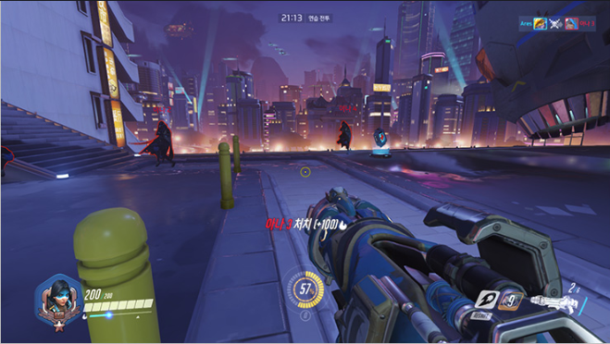
게임 소개 및 특징
UI
플레이 화면 예시 - 오버워치
제한시간 및 왕관 차지 시간 표시
캐릭터 크기
남은 탄약 표시창
캐릭터, HP

Slide 14
연구목표
클라이언트: Directx11을 기반으로 하여 3D 모델을 렌더링 하고 이를 사용한 FPS게임 개발
서버:IOCP를 사용하여 다중 접속 구현 Dead-Reckoning을 이용하여 소켓 통신 최소화
그래픽: 로우 폴리곤 게임 캐릭터 디자인과 맵 디자인 및 캐릭터에 맞는 애니메이션 구현

Slide 15
개발 일정 및 역할 분담
이찬규 | 클라이언트 프레임워크, 쉐이더, UI, 이펙트 등
강동훈 | 네트워크 프레임워크, 서버 및 동기화, 패킷 디자인, 충돌체크 , 캐릭터 및 애니메이션 등
오은석 | 캐릭터 및 애니메이션, 맵디자인, 사운드 등

Slide 16
개발 일정 및 역할 분담 이찬규 강동훈 오은석
개발목록 | 1월 | 2월 | 3월 | 4월 | 5월 | 6월 | 7월 | 8월
쉐이더
UI
이펙트
프레임워크
맵 디자인
사운드
캐릭터 및 애니메이션
네트워크 프레임워크
충돌체크
서버 동기화

Slide 17
출처
기획의도 예시 1: http://gameabout.com/review2/3628063
기획의도 예시 2: http://myahiko.tistory.com/70
플레이 화면 예시: http://post.naver.com/viewer/postView.nhn?volumeNo=5013328&memberNo=9091277&vType=VERTICAL
장르비교: http://gameabout.com/review2/3515248
낫(사이드): http://gameabout.com/mabinogi_bbs/2438699
샷건: http://bemil.chosun.com/site/data/html_dir/2011/05/18/2011051800855.html
돌격 소총: http://zzang1847.tistory.com/category/%ED%98%84%EB%8C%80%EC%9D%98%20%EA%B0%9C%EC%9D%B8%ED%99%94%EA%B8%B0/%EB%8F%8C%EA%B2%A9%EC%86%8C%EC%B4%9D%5BAR%5D

Slide 18
감사합니다.

